Slide 1

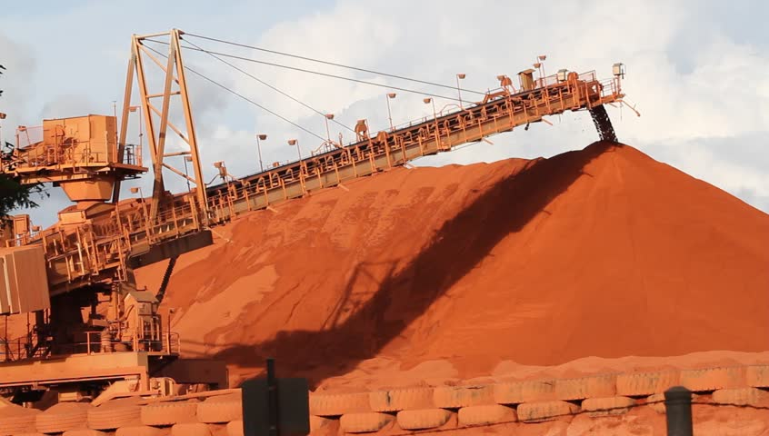
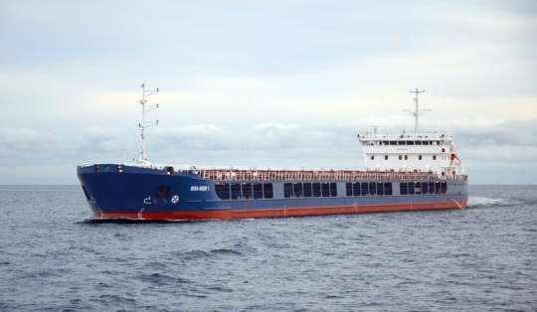
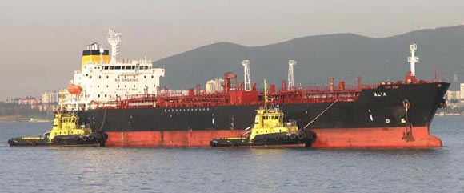
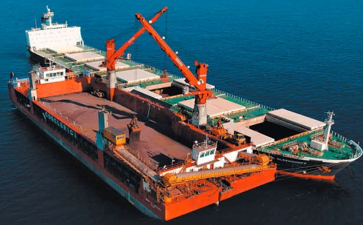


Концепция реализации проекта “Гвинея” (Республика Гвинея, Западная Африка)
Logistics Ltd

Slide 2
Содержание: 1. Суть проекта «Гвинея» _______________________________________________________________ 3-4 стр. 2. Материально-техническая база проекта «Гвинея» _________________________________________ 5 стр. 3. Технологическая схема перевалки бокситной руды _________________________________________ 6 стр.
Logistics Ltd

Slide 3
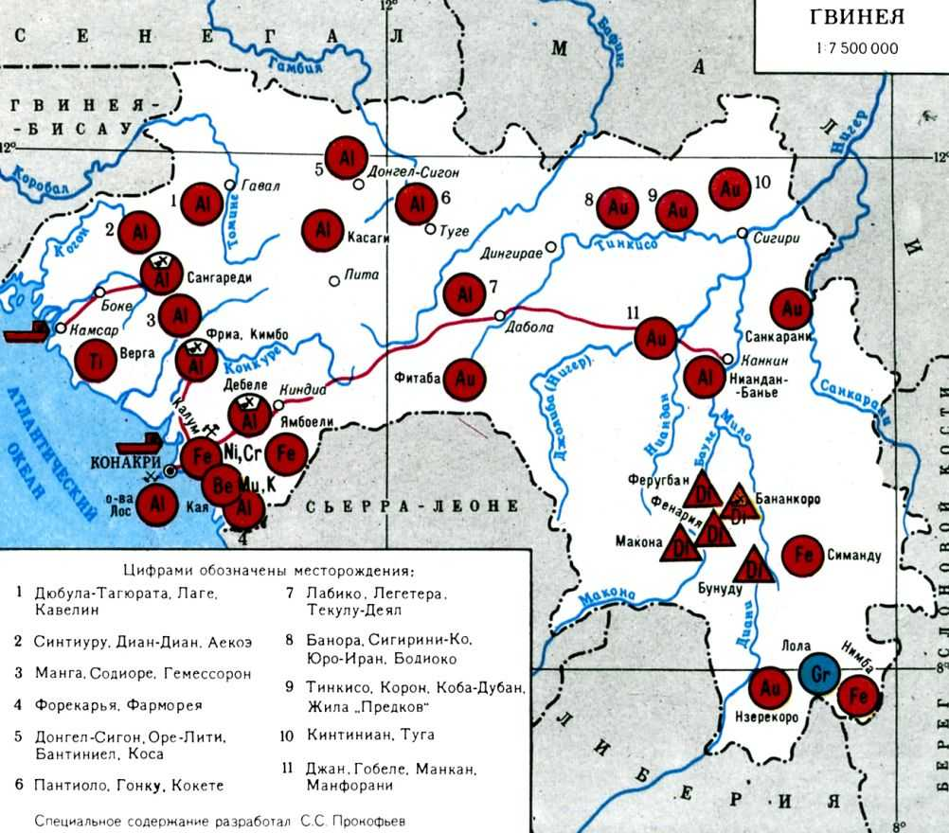
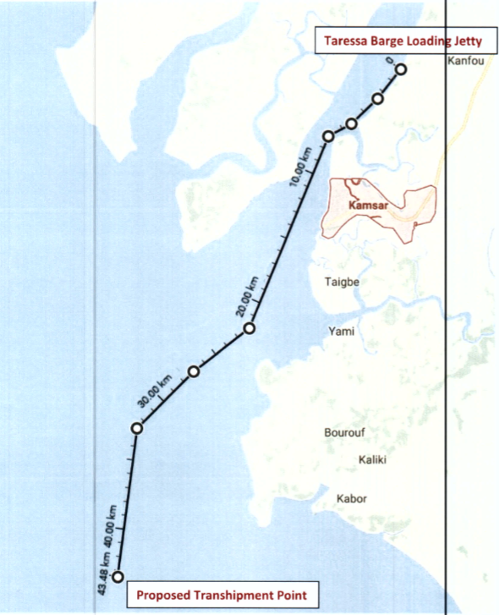



Logistics Ltd
1. Суть проекта «Гвинея»
Суть проекта “Гвинея” заключается в обеспечении перевозки бокситной руды, добытой на месторождении “Dian-Dian” (Республика Гвинея, Западная Африка), на судах класса “река-море” от речного причала в порту Таресса (Taressa) к месту рейдовой перевалки, расположенному в устье реки Нуньес в территориальных водах Гвинеи, и организации перевалки бокситов c судов класса “река-море” на морские суда класса “Panamax” для последующей ее доставки на перерабатывающие заводы компании РУСАЛ. Срок реализации проекта - 10 лет. За это время планируется перевезти и перегрузить 52,2 млн. тонн бокситов.
Погрузка бокситов на суда класса “река-море” на причале месторождения “Dian-Dian”
Месторождение бокситов
“Dian-Dian”
(Республика Гвинея, Западная Африка)
Перевозка бокситов на рейд на судах
класса “река-море”
Место перевалки бокситов
Рейдовая перевалка бокситов с судов класса “река-море”
на морские суда класса “Panamax”
(DWT 65000 тонн)

Slide 4
Logistics Ltd
В соответствии с утвержденным производственной программой разработки месторождения “Dian-Dian” объем добычи и отгрузки бокситной руды распределяется на три фазы (см. таблицу ниже).
Объём отгрузки бокситной руды
1 фаза | 2 фаза |  |  | 3 фаза
2018 г. | 2019 г. | 2020 г. | 2021 г. | 2022 г. | 2023 г. | 2024 г. | 2025 г. | 2026 г. | 2027 г. | 2028 г.
0,8 млн.т | 3 млн.т | 3 млн.т | 3 млн.т | 4,5 млн.т | 6,5 млн.т | 6,5 млн.т | 6,5 млн.т | 6 млн.т | 6 млн.т | 6 млн.т
Республика Гвинея занимает первое место в мире по запасам бокситов. Месторождение бокситов “Dian-Dian” является одним из крупнейших. Подтверждённые запасы данного месторождения составляют 325 млн. тонн. Разработку месторождения ведет компания “UC Rusal”.
В первом квартале 2017 года UC Rusal объявила конкурс на услуги по перевозке и перевалке бокситной руды.
Победителем данного конкурса стала компания “Pola Logistics Ltd.”, входящая в группу компаний Pola.

Slide 5
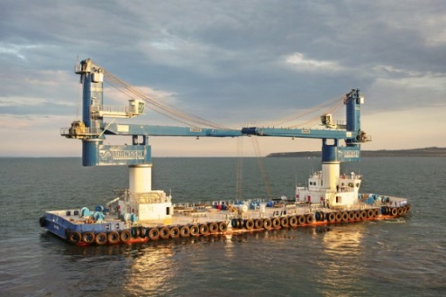

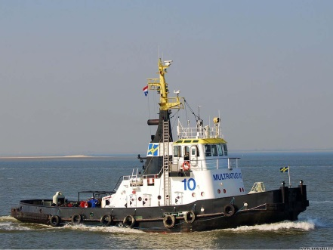
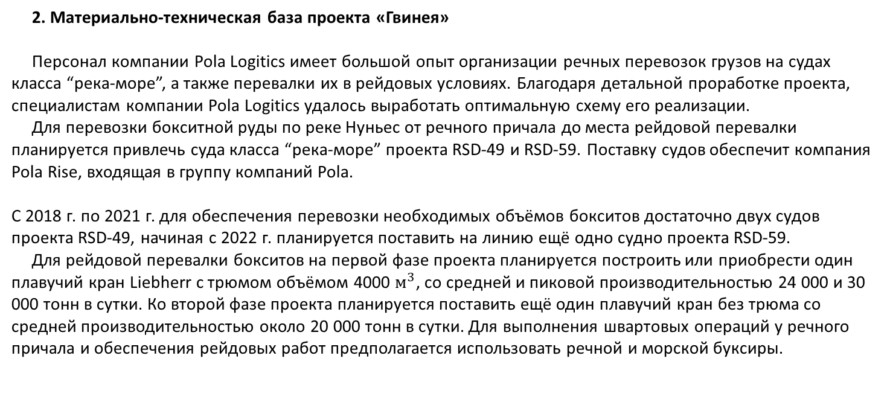
Logistics Ltd
2. Материально-техническая база проекта «Гвинея»
Персонал компании Pola Logitics имеет большой опыт организации речных перевозок грузов на судах класса “река-море”, а также перевалки их в рейдовых условиях. Благодаря детальной проработке проекта, специалистам компании Pola Logitics удалось выработать оптимальную схему его реализации.
Для перевозки бокситной руды по реке Нуньес от речного причала до места рейдовой перевалки планируется привлечь суда класса “река-море” проекта RSD-49 и RSD-59. Поставку судов обеспечит компания Pola Rise, входящая в группу компаний Pola.
C 2018 г. по 2021 г. для обеспечения перевозки необходимых объёмов бокситов достаточно двух судов проекта RSD-49, начиная с 2022 г. планируется поставить на линию ещё одно судно проекта RSD-59.
Для рейдовой перевалки бокситов на первой фазе проекта планируется построить или приобрести один плавучий кран Liebherr с трюмом объёмом 4000 $м^{3}$, со средней и пиковой производительностью 24 000 и 30 000 тонн в сутки. Ко второй фазе проекта планируется поставить ещё один плавучий кран без трюма со средней производительностью около 20 000 тонн в сутки. Для выполнения швартовых операций у речного причала и обеспечения рейдовых работ предполагается использовать речной и морской буксиры.

Slide 6
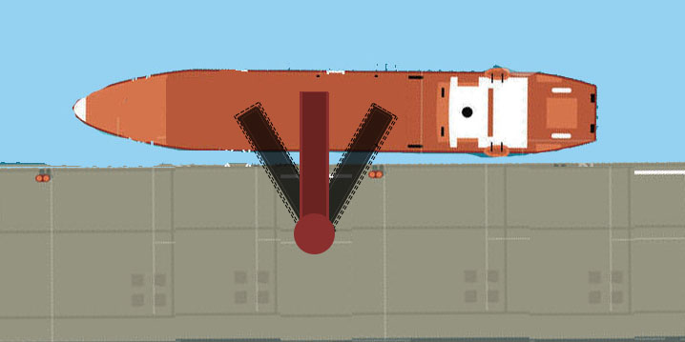
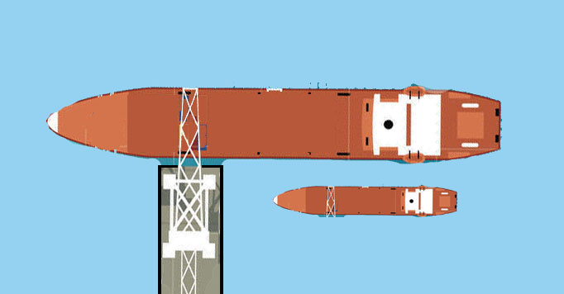
Logistics Ltd
3. Технологическая схема перевалки бокситной руды.
Погрузка бокситной руды на судно класса “река-море” на причале речного порта Таресса
Рейдовая перевалка бокситной руды на судно класса “Panamax” с помощью плавкрана
Погрузка судна класса “река-море” на причале речного порта Таресса (Taressa) будет осуществляться с помощью ленточного перегружателя. Перегружатель имеет возможность поворачивать конвейерную ленту на угол до 30°, что обеспечит равномерное заполнение всех трех трюмов судна класса “река-море” без его дополнительного перемещения вдоль причала. Норма погрузки составляет 3 тыс.тонн в час.
Рейдовая перевалка бокситной руды с судна класса “река-море” на судно класса “Panamax” будет осуществляться с помощью плавкрана, производительностью 24-30 тыс. тонн в сутки. Данная схема позволит полностью загрузить судно класса “Panamax” DWT 65 000 тонн в течение трех дней.

